Slide 1
게임서버 포트폴리오
김상윤

Slide 2
인적사항
김상윤
2001. 06. 17
grinder0617@gmail.com
010-7739-0617
경기도 시흥시 거주
2026.02 : 한국공학대학교 게임공학과 졸업예정
2020.03 : 한국산업기술대학교(현 한국공학대학교) 게임공학과 입학
2020.02 : 경구고등학교 졸업

Slide 3
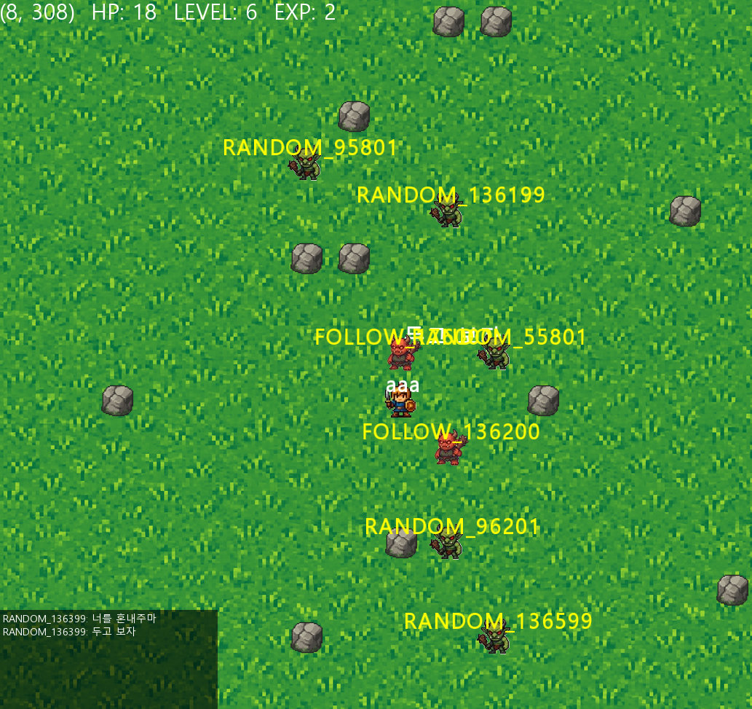
프로젝트 소개
https://github.com/kimusamu/Game_Server_Project
SFML(Client)와 IOCP(Server)
를 이용한 2D MMORPG 게임 프로젝트로
Client와 Server 모두 제작

Slide 4
사용한 기술스택
언어 / 그래픽 프레임워크
C++, SFML
네트워크
Windows IOCP : 비동기 소켓 서버
데이터베이스
MSSQL : ODBC 연동
스크립팅
Lua : NPC AI 및 이벤트 처리

Slide 5
구현 목록
몬스터
20만마리, 2종류(랜덤 이동, A* 알고리즘 기반 추적 이동)
배치 좌표는 Script를 통해 결정
플레이어
Level, HP, Name, Attack, Inventory(HP Potion, Exp Potion, Gold)
자동 회복(10초가 지날 때 마다 HP 1 씩 회복)
죽을 시 10초 뒤 부활(최소 HP, Exp는 0으로 초기화)
채팅 시스템
몬스터 -> 플레이어는 플레이어 자신한테만 보이게 표시
플레이어 <-> 플레이어는 채팅을 통한 양방향 소통 가능(한, 영 변환 가능)
데이터베이스
30초 주기로 DB에 자동 저장, 로그아웃 시 필수 저장
똑같은 ID가 동시 접속 시, 후에 접속 시도한 클라이언트 강제 종료
데이터베이스에 작성한 ID가 없을 시, 자동으로 ID 생성 후 게임 플레이

Slide 6
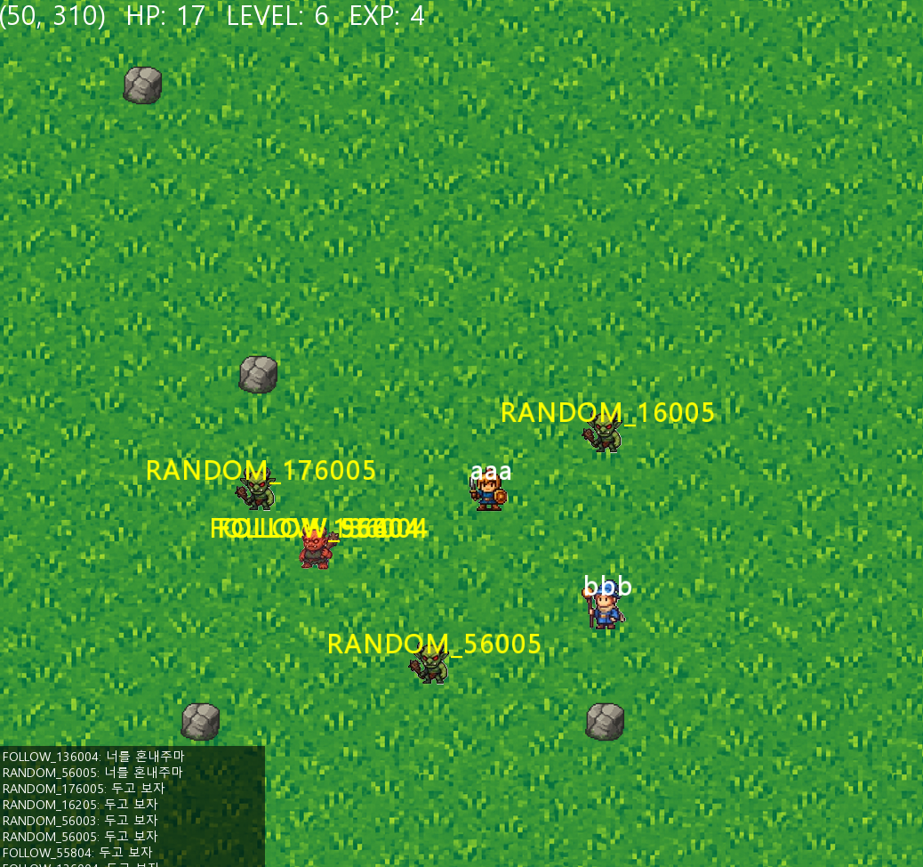
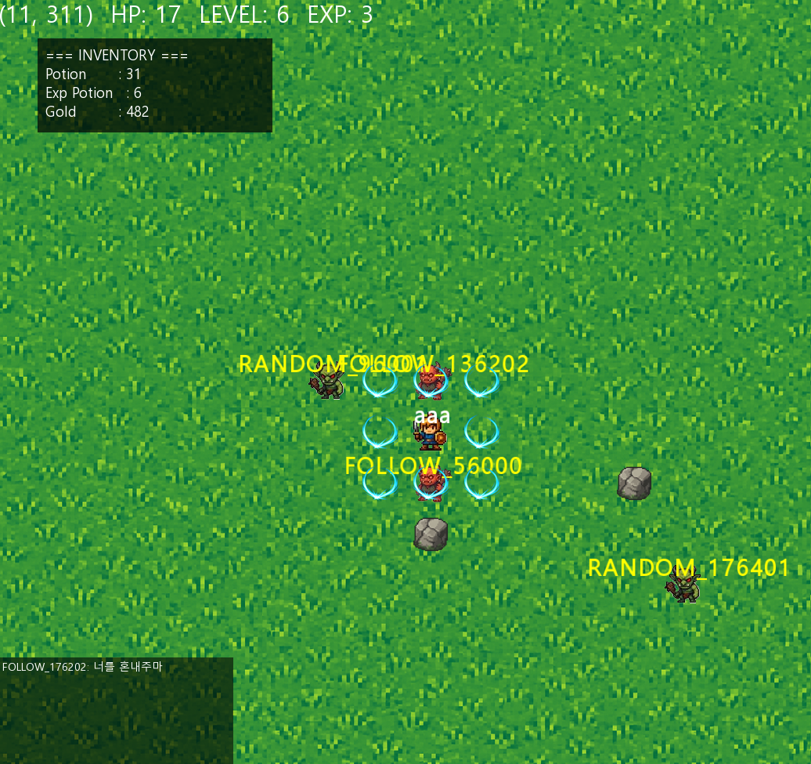
게임 플레이
방향키 : 이동 / I : 인벤토리 / Enter : 채팅 / Space : 공격
1 : 회복 포션 / 2 : 경험치 포션
https://www.youtube.com/watch?v=jB-pDFF_oCA

Slide 7
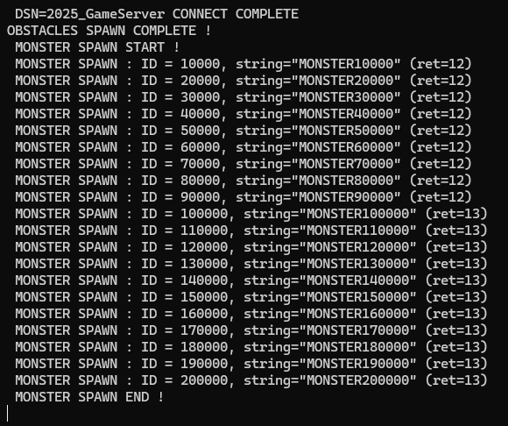
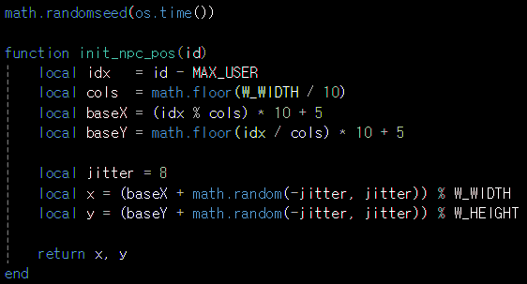
서버 생성
데이터베이스 연결
장애물 생성
그 이후 몬스터 초기화 및 생성(1만 단위로 생성 되었는지 표시)
몬스터의 생성 좌표는 스크립트가 계산 후 위치를 받아 생성
몬스터 전부 생성 완성 시, 서버 생성 완료

Slide 8
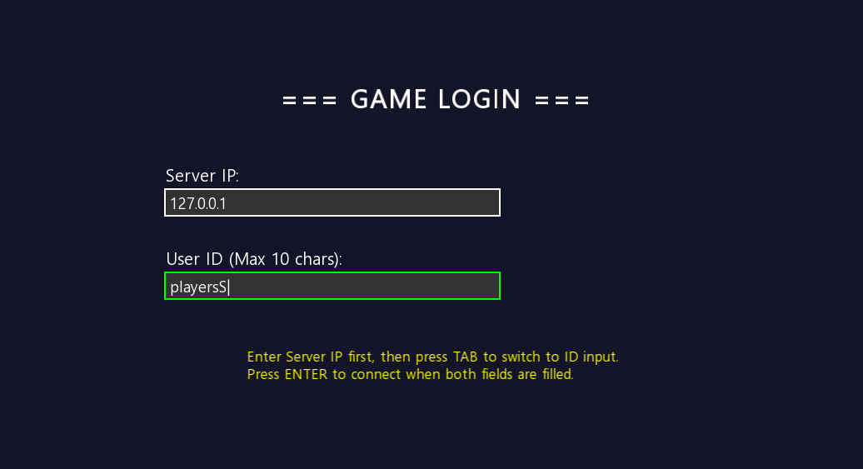
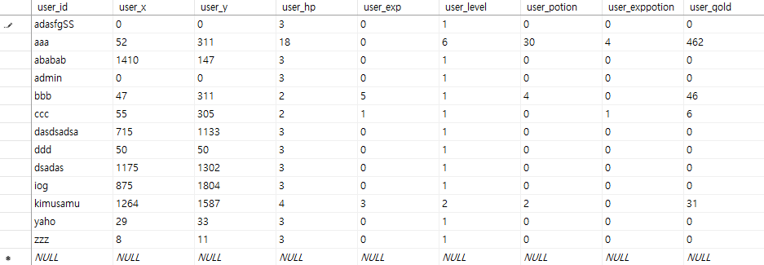
클라이언트 로그인
Server IP와 User ID 입력 후 게임 접속
게임의 데이터베이스와 비교하여
존재하는 User ID 시
해당 User ID의 데이터를 가지고 와
게임 실행
존재하지 않을 시
ID 생성 후 초기 상태로 게임 시작

Slide 9
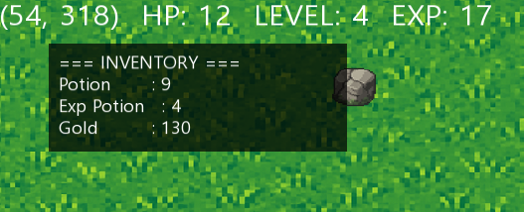
인벤토리
I키를 입력 시 인벤토리 창이 나오며, 체력 포션, 경험치 포션, 골드 표시
체력 포션, 경험치 포션은 몬스터 처치 시 랜덤 확률 획득
골드는 1 – 10 중 랜덤한 골드량 획득
또한 데이터베이스에 실시간 저장으로 접속 종료 시 분실 우려 없음

Slide 10
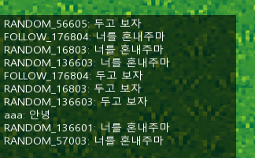
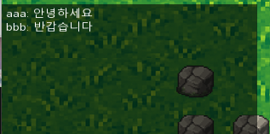
채팅창
몬스터 반응 대사는
반응을 유도한 플레이어에게
나오도록 설정
플레이어가 작성한 채팅은
채팅을 작성한 플레이어가 존재하는 해당 섹터 내 플레이어 모두가 볼 수 있음
영어가 아닌 한글로도
소통이 가능함

Slide 11
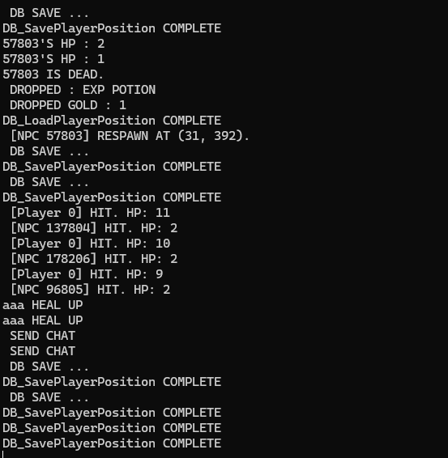
서버 상태 확인
서버에서 발생하는 사건들을
한 눈에 파악 가능
데이터 저장
아이템 획득
플레이어, 몬스터 상태
채팅 전송 등등

Slide 12
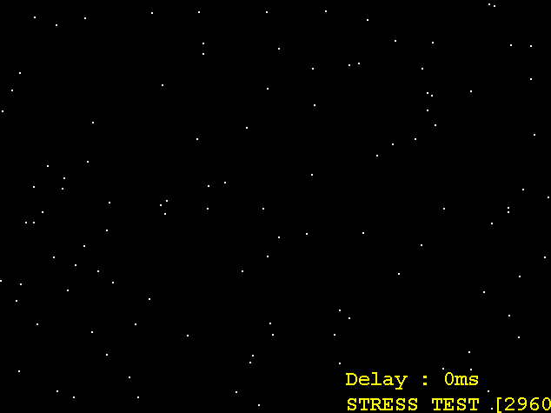

STRESS TEST
Stress Test 결과
최소 2950 Dummy Clients
최대 4150 Dummy Clients
동시 접속이 가능한 것을 확인 가능
몬스터
랜덤이동 10만마리,
A* 기반 추적이동 10만마리
CPU
Intel® Core™ i5-12500H
Memory
32GB

Slide 13
서버 최적화
IOCP 기반 고성능 I/O 파이프라인
의도 : 수천 동접에서 컨텍스트 스위치 / 락 경헙 최소화 후 선형 확장성 확보
구현 : CreateIoCompletionPort로 소켓을 IOCP에 바인딩 후,
Worker Thread가 GetQueuedCompletionStatus 루프에서
OP_ACCEPT / OP_RECV / OP_SEND / OP_NPC_MOVE를
이벤트 기반으로 처리
새 연결은 AcceptEx 완료 이후 즉시 IOCP에 등록.
효과 : Blocking 대기 제거, N : 1 이벤트 분배 -> Worker 수 만큼 확장
스트림 패킷 프레이밍 + 재조립(가변 길이 1byte 헤더)
의도 : 불완전 수신 / 과수신에서 불필요한 복사와 파싱 비용 최적화
구현 : p[0] (길이)로 반복 파싱, 남은 byte는 prev_remain에 보관 후
버퍼 앞쪽으로 memcpy하여 재사용
효과 : 분할 수신 / 버스트 수신에도 힙 / 파싱 오버헤드 고정화
공간 분할(섹터링) + 가시 리스트 후보 축소
의도 : 전체 엔티티 탐색을 인접 섹터로 축소하여 CPU 및 lock 비용 절감
구현 : 좌표 -> 섹터 인덱스 해시
3 * 3 인접 섹터만 lock 후 후보 수집
상태 / HP / 거리로 필터링
효과 : 밀집 장변에서도 가시 연산량과 lock 홀드 시간이 크게 감소

Slide 14
서버 최적화
뷰 리스트 증분 동기화
의도 : 대역폭을 절약하면서 체감 반응성 유지
구현 : 이동시 old_vlist와 near_list 비교를 통해 Add / Move / Remove 전송
(Player -> Peer와 Peer -> Player 양방향)
NPC 또한 old_vl <-> new_vl 비교로 동일 패턴 적용
효과 : 패킷 수와 크기 감소, 혼잡 구간에서 Round-Trip Time 흔들림 완화
섹터 단위 장애물 스트리밍
의도 : 맵 전체 송신 대신 필요 섹터만 전송하여 네트워크 및 CPU 절감
구현 : 로그인 / 리스폰 / 요청 시 현재 섹터의 인접 섹터 타일만 송신
섹터가 바뀔 때는 빠진 섹터는 Remove + 새 섹터 Add 만 수행
효과 : 대규모 맵에서도 대역폭 사용이 섹터 면적에 고정
A* 경로 탐색의 메모리/캐시 최적화
의도 : 다수 NPC 동시 추적 시 Heap 할당 / 메모리 초기화로 인한 Jitter 제거
구현 : thread_local NodePool(고정 배열)로 노드 zero-allocation
방문 배열은 epoch 스탬프(overflow 시에만 전체 0으로 초기화 ) 맨해튼 휴리스틱 + Small Priority Queue 사용
효과 :per-tick A* 비용 안정화로 flame jitter 줄어듬, Core 확장성 늘어남

Slide 15
서버 최적화
타이머 큐 + IOCP 통합 스케줄링
의도 : 시간 기반 이벤트(랜덤 이동 / 리스폰 / 힐)를
별도 timer thread 폭증 없이 처리
구현 : 만기 이벤트만 꺼내 OP_NPC_MOVE를 IOCP에 포스트
리스폰 / 힐은 즉시 처리
주기 저장은 30초 간격으로 증분 수행
효과 : thread 재사용으로 캐시 지역성 유지, busy waiting 제거
락 경합 최소화
의도 : 전역 lock 없이 섹터 / 세선 수준으로 임계구역을 축소
구현 : 섹터 컨테이너는 섹터 별 mutex만 잠금
세선 상태는 필요한 구간만 s_lock 활용
효과 : 이동 / 가시/ 전투가 동시 다발적으로 일어나도 throughput 유지
중복 작업 억제
의도 : 같은 이벤트 / 계산의 재스케줄 및 재계산 방지로 timer / AI 병목 감소
구현 : NPC 부활 / 이동은 is_active / greet_moves_left로 상태 제어
필요 시에만 다음 이동 스케줄, 경로는 타깃 변화 / 소진 시에만 repass
효과 : tick spike 완화, 평균 지연 하락

Slide 16
서버 최적화
동시성 컨테이너 활용
의도 : 연결(Session) 전역 접근에서 중앙 lock 제거
구현 : concurrent_unordered_map<int, shared_ptr<SESSION>> clients 사용
concurrent_priority_queue<event_type> timer_queue 사용
효과 : 다수 worker / timer가 동시에 접근하더라도 확장성 유지

Slide 17
프로젝트 최종 정리
서버 초기화
WSAStartup, DB 연결
맵 장애물 스폰, NPC 초기화(Lua)
IOCP / Worker Thread + Timer Thread 실행
2. 클라이언트 처리
AcceptEx로 접속 수락
Packet 처리(Login, Move, Chatting, Attack, Potion)
잘못된 접속 / 에러 시 Disconnect
3. 게임 로직
월드 / 시야 관리(섹터링, 가시범위)
전투 시스템(피격, 무적, 리스폰, 드랍)
NPC 이동 / 추적(랜덤, A* 기반 추적)
4. 스크립트 연동
Lua 스크립트로 NPC AI 동작 제어
API 제공(좌표, 대화 행동 제어)
5. 타이머 & 데이터베이스
Timer Queue : NPC 이동, 리스폰, 회복 이벤트
30초마다 DB 저장(위치 / 스탯 / 인벤토리 등)

Slide 18
감사합니다
김상윤
grinder0617@gmail.com

